Slide 1
研究報告
2024.5.10
BA YONGHAO

Slide 2
完成したこと：
Swin-Transformerの注意機構をモデル化
三つモデルを作成した
モデルのパラメータを最適化した
従来手法の結果を取った
結果を可視化した

Slide 3
INPUT
swinTUnet
OUTPUT
Conv(3*3,32),BN,GeLU *3
Sigmoid
Conv(1*1,32)
MaxPooling
Skip-connection1
Conv(3*3,32),BN,GeLU *3
Conv(3*3,64),BN,GeLU *3
ConvTranspose
MaxPooling
Skip-connection2
Conv(3*3,64),BN,GeLU *3
Conv(3*3,128),BN,GeLU *3
ConvTranspose
MaxPooling
Conv(3*3,128),BN,GeLU *2
swinTransformer * 10
Conv(3*3,256),BN,GeLU *3
ConvTranspose

Slide 4
INPUT
swinTWUnet
OUTPUT
Conv(3*3,32),GN,GeLU *2
SwinTransformer *2
Sigmoid
Skip-connection1
Conv(1*1,32)
PatchMerging
Conv(3*3,32),GN,GeLU *2
Conv(3*3,64),GN,GeLU *2
SwinTransformer *4
ConvTranspose
Skip-connection2
PatchMerging
Conv(3*3,64),GN,GeLU *3
Conv(3*3,128),GN,GeLU *2
SwinTransformer *4
ConvTranspose
Skip-connection3
PatchMerging
Conv(3*3,128),GN,GeLU *3
Conv(3*3,256),GN,GeLU *2
SwinTransformer *1
ConvTranspose

Slide 5
INPUT
Conv(3*3,32),BN,GeLU
swinTAUnet
OUTPUT
Conv(3*3,32),BN,GeLU *2
SwinTransformer *2
Sigmoid
Concat1
Conv(3*3*32)
BN,GeLU
Conv(1*1,32)
MaxPooling
PatchMerging
Conv(3*3,32),BN,GeLU *3
Conv(3*3,64),BN,GeLU *2
SwinTransformer *2
Concat2
Conv(3*3*64)
BN,GeLU
ConvTranspose
MaxPooling
PatchMerging
Conv(3*3,64),BN,GeLU *3
Conv(3*3,128),BN,GeLU *2
SwinTransformer *4
Concat3
Conv(3*3*128)
BN,GeLU
ConvTranspose
MaxPooling
PatchMerging
Conv(3*3,128),BN,GeLU *2
Conv(3*3,128),BN,GeLU
ConvTranspose
Conv(3*3,256),BN,GeLU *2
SwinTransformer *2

Slide 6
INPUT
Conv(3*3,32),GN,GeLU
modTAUnet
OUTPUT
ScConv(32),GN,GeLU *2
SwinTransformer *2
Sigmoid
Concat1
Conv(3*3*32)
GN,GeLU
Conv(1*1,32)
HWD
PatchMerging
Conv(3*3,32),GN,GeLU *3
ScConv(64),GN,GeLU *2
SwinTransformer *2
Concat2
Conv(3*3*64)
GN,GeLU
ConvTranspose
HWD
PatchMerging
Conv(3*3,64),GN,GeLU *3
ScConv(128),GN,GeLU *2
SwinTransformer *4
Concat3
Conv(3*3*128)
GN,GeLU
ConvTranspose
HWD
PatchMerging
Conv(3*3,128),GN,GeLU *2
Conv(3*3,128),GN,GeLU
ConvTranspose
Conv(3*3,256),GN,GeLU *2
SwinTransformer *2

Slide 7
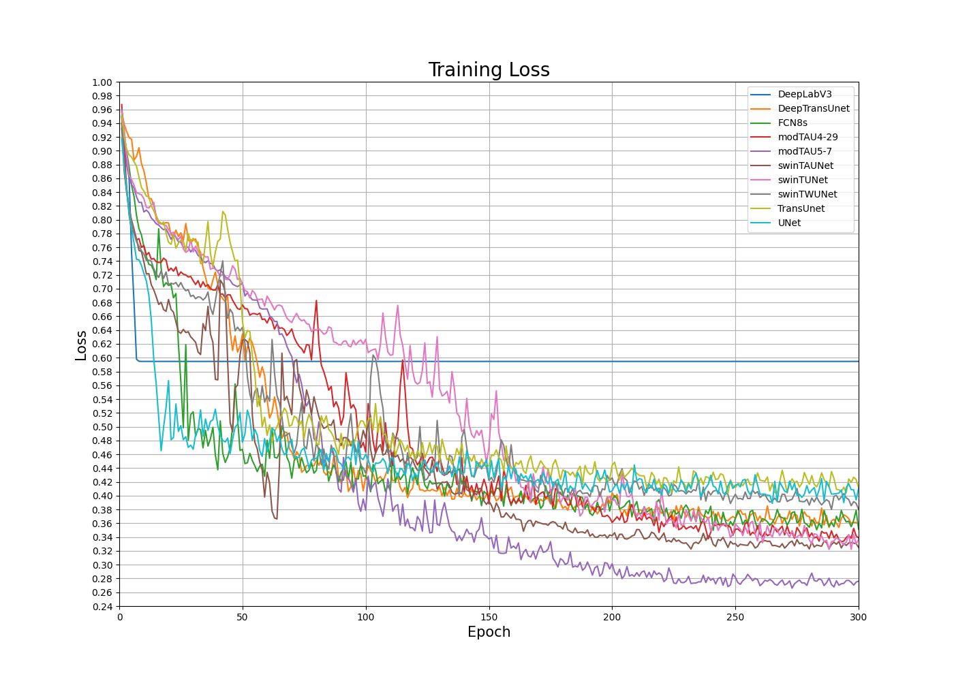
結果
swinTUnet:約33.6%
swinTWUnet:約38.01%
swinTAUnet:約33.06%
modTAUnet
4.29:約33.8%
5.7:約27.6%

Slide 8
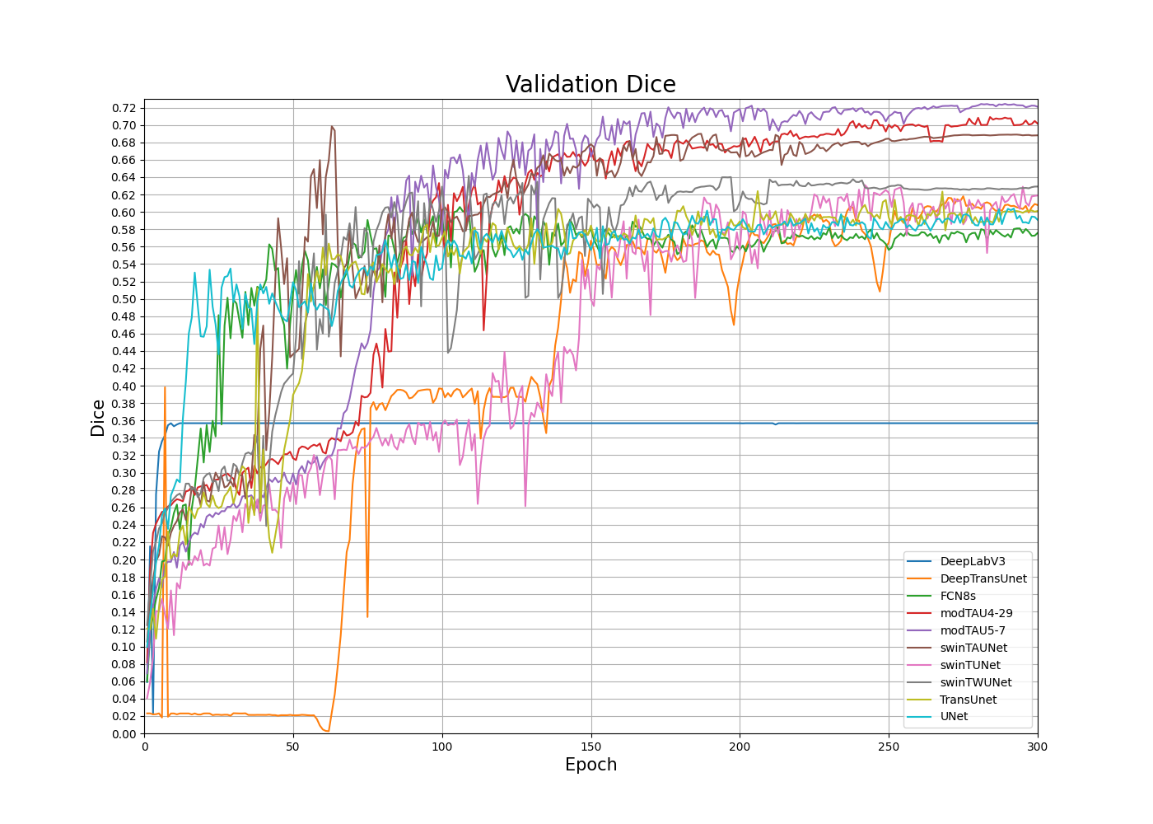
結果
swinTUnet:約61.8%
swinTWUnet:約62.9%
swinTAUnet:約68.8%
modTAUnet
4.29:約70.1%
5.7:約72.3%

Slide 9
対比

Slide 10
予定：
モデルを続いて最適化
検討中：
他のデータセットを使って追加実験を行う
ISLESデータセットの前処理？
Diffusion modelsなど生成系手法の利用
Mamba,KANなど新しい技術の参考

Slide 11
目次
一、Introduction
二、Related works
三、Method
四、予定
Notes:
今回四つ部分に分けています。

Slide 12
一、Introduction
脳卒中は、死因の第4位、要介護性疾患の首位を占めています。患者の大半が高齢者であり、未曾有の超高齢社会を迎えているわが国における最重要疾患の一つです。この疾患の診断には、CT画像中の病変をセグメンテーションし、脳卒中の位置や形状などの情報を得る必要がある。
これまでの研究では、セグメンテーションに深層学習の畳み込みニューラルネットワーク（CNN）を用いることが一般的であったが、計算原理の制限で、画像の全体的な情報を抽出することが困難である。
近年、Transformerに基づく新たなモデルが提案され、医用画像セグメンテーション分野への応用が可能になった。
本研究では、TransUnet、SwinTransformer、TransDeeplab、DeepTransUnetをベースに、CNNとTransformerの長所を組み合わせた3つの新しいアーキテクチャを提案し、ISLES2018データセットで評価する予定である。
Keyword：セグメンテーション、脳卒中、Swin-transformer、
Notes:
これまでの研究では、セグメンテーションに深層学習の畳み込みニューラルネットワーク（CNN）を用いることが一般的であったが、計算原理の制限で、画像の全体的な情報を抽出することが困難である。
近年、Transformerに基づく新たなモデルが提案され、医療画像セグメンテーション分野への応用が可能になった。
本研究では、TransUnet、SwinTransformer、TransDeeplab、DeepTransUnetをベースに、CNNとTransformerの長所を組み合わせた3つの新しいアーキテクチャを提案し、ISLES2018データセットで評価する予定である。

Slide 13
二、Related works
1、1998-2014
2、2015
3、2017-Now
Notes:
まず、従来研究を簡単に説明します。

Slide 14
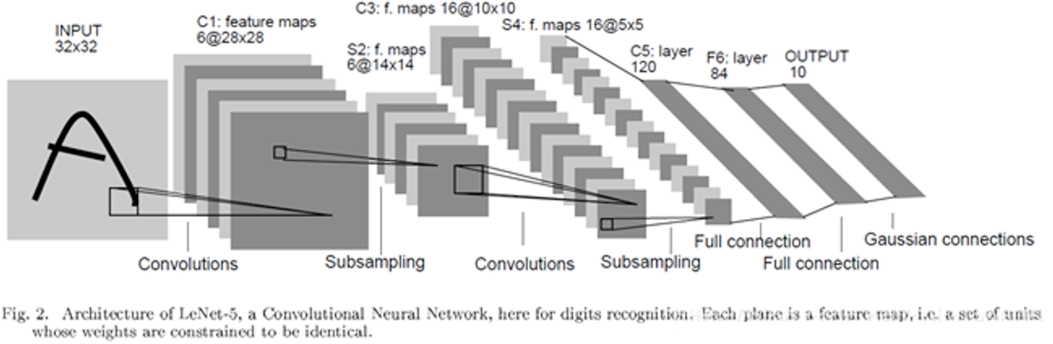
LeNet《Gradient-Based Learning Applied to Document Recognition》（1998 IEEE）
Notes:
Lenetは手書き数字を認識するタスクを解決するために1998年に提案されました。 その特徴は、各層が畳み込み、プーリング、非線形活性化関数（Tanh）を含み、畳み込みカーネルを用いて特徴を抽出し、最後に分類器としてMLPを用いることです。
残念ながら、当時の計算能力の制限で、効果は十分ではなく、注目されることはなりませんでした。

Slide 15
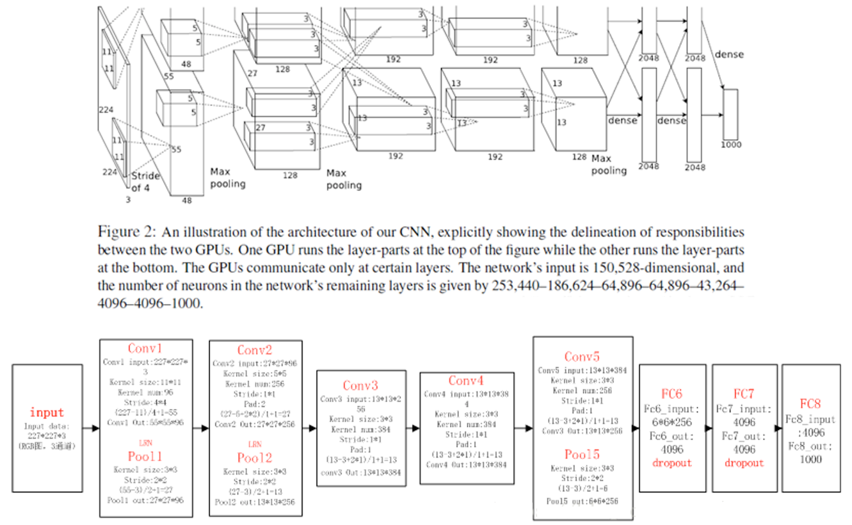
AlexNet《ImageNet Classification with Deep Convolutional Neural Networks》（2010ILSVRC）
Notes:
2012年のImageNetコンペティションで、AlexNetは11％のマージンで優勝し、コンピュータビジョンモデルが学術的（がくじゅつてき）デモから商業製品へと転換する節目（ふしめ）となりました。
AlexNetは8層の深いCNNネットワークで、5つの畳み込み層と3つのFull-Connectionから構成されています。
Lenetと比較して、ReLUを活性化関数として使用したこと、過学習を防ぐためにDropoutを使用したこと、GPUを利用して訓練を加速したことが主な貢献です。

Slide 16
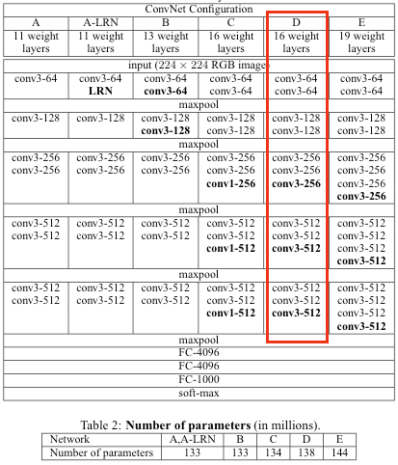
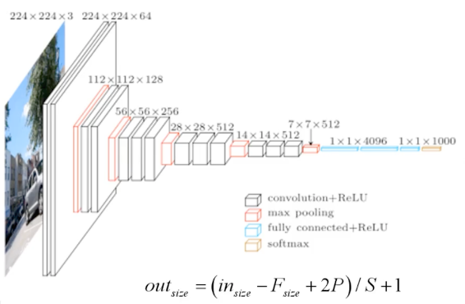
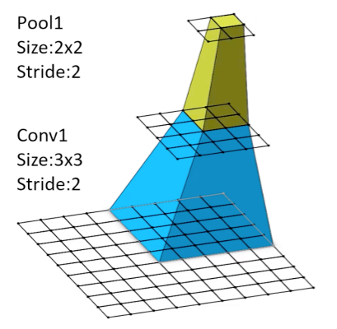
VGG16《Very Deep Convolutional Networks for Large-Scale Image Recognition》（2014ILSVRC）
Notes:
VGGモデルは、AlexNetの基礎の上で新しいアプローチを提案しました。
大きな畳み込みカーネルを使用する代わりに、複数の小さな畳み込みカーネルを積み重ねることで、計算コストを削減しました。
このような手法は今日でもよく使われている。
このモデルは当時最もバランスが取れており、最も効果的な分類ネットワークの一つでした。

Slide 17
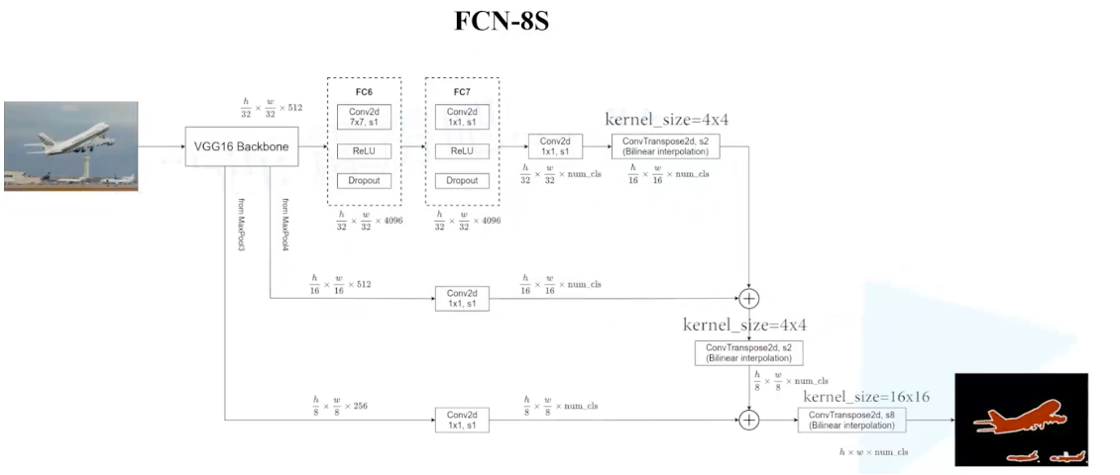
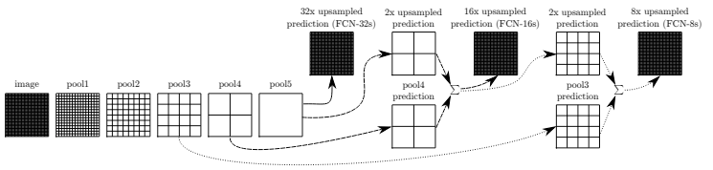
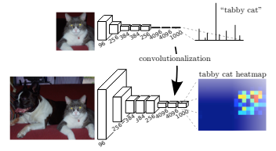
FCN《Fully Convolutional Networks for Semantic Segmentation》 （2015CVPR）
Notes:
FCNは、セグメンテーション分野の先駆け（さきがけ）とされています。
以前提案されたVGGなどの畳み込み層＋Full-Connectionのネットワーク構造と比較して、FCNはFull-Connectionを畳み込み層で置き換えてセグメンテーション問題を処理することを提案しました。
このような変更することで、モデルの最終出力が一次元から二次元に変わり、その二次元出力の各ピクセルをソフトマックス分類することで最後の結果が得られます。
さらに、FCNは特徴融合（ゆうごう）のためのSkip-connectionも提案し、以降のセグメンテーション分野に大きな影響を与えました。

Slide 18
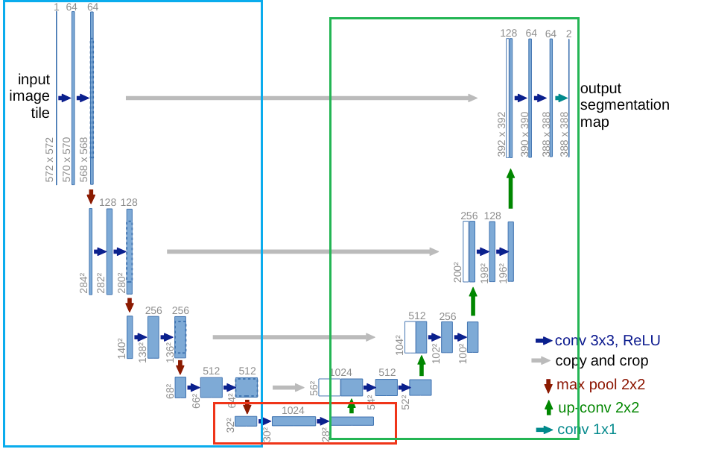
Unet《U-Net: Convolutional Networks for Biomedical Image Segmentation》（2015MICCAI）
Skip connection
Decoder
Encoder
Bottleneck
Notes:
早期の深層学習に基づく画像セグメンテーションは、FCNを中心に展開され、畳み込みのダウンサンプリングから情報の損失をどう回復するかに焦点（しょうてん）を当てていました。
その後、UNetを中心としたエンコーダーとデコーダーが対称（たいしょう）のU字型（Uじがた）構造が徐々に形成されました。
UNetのキーは、エンコーダーの特徴抽出、デコーダーの情報回復、そしてSkip-connectionによる特徴融合（ゆうごう）の三部分に分かれています。
浅い層のダウンサンプリングの倍率が小さく、特徴マップはより詳細（しょうさい）な特徴を持っています。
深い層のダウンサンプリングの倍率が高く、情報が大量に圧縮され、空間の損失が大きいですが、目標領域（りょういき）の分類に役立ちます。
浅い層と深い層の特徴が融合（ゆうごう）すると、セグメンテーション効果は非常に良くなります。
2015年から現在まで、医療セグメンテーション分野のモデル設計は基本的にこの構造に基づいています。

Slide 19
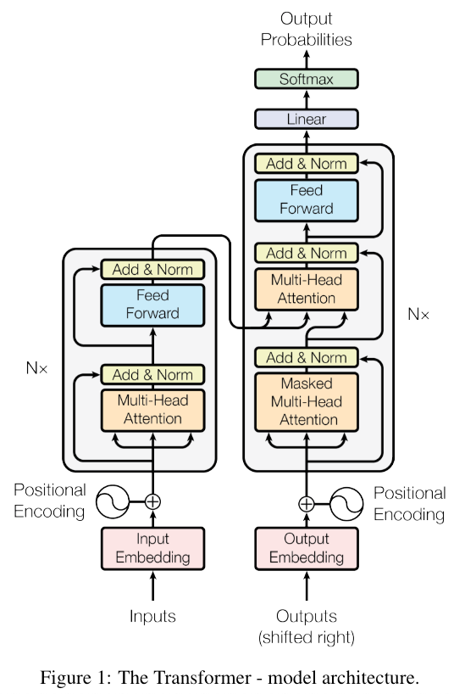
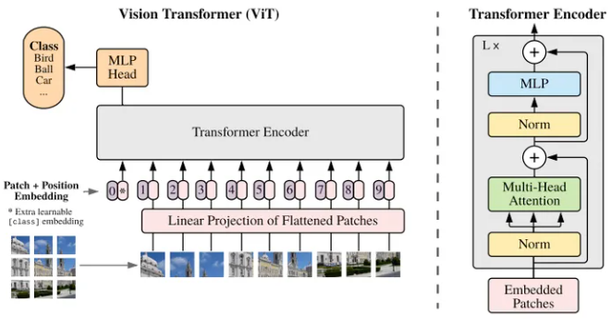
Transformer《Attention Is All You Need》（2017 NIPS）
ViT《An image is worth 16x16 words: Transformers for image recognition at scale》 （ICLR 2021）
Notes:
2017年に提案されたTransformerは、特徴抽出の新たな方法を提案しました。
attention機構は、入力シーケンス中の各要素が現在の出力に対する貢献を計算することで、モデルが最も重要な部分に集中するようにします。
Self-attention機構は、シーケンス内の長距離依存関係をより直接的に捕捉し（ほそく）、入力の全体的な特徴を抽出することができます。
これに対して、CNNネットワークは、低層（ていそう）特徴や視覚構造の抽出に大きな利点があります。
これらの低層特徴は、パッチレベルでのキーポイント、線、およびいくつかの基本的な画像構造を構成しており、平行（へいこう）移動や回転などの変換に対する一貫性など、明確（めいかく）な幾何学的（きかがく）特性を持っています。
近年の研究によると、両者を組み合わせることで、画像特徴をより良く抽出し、モデルの精度を向上（こうじょう）させることができます。
ViTは、Transformerを視覚領域に適用したもので、画像をブロックに分割（ぶんかつ）し、Position Rmbeddingを通じて位置情報を保持しながら計算を行うことで、Transformerと基本的に同様の設計をしています。
しかし、分割された各ブロックの間で情報の交換が行われないという問題があります。

Slide 20
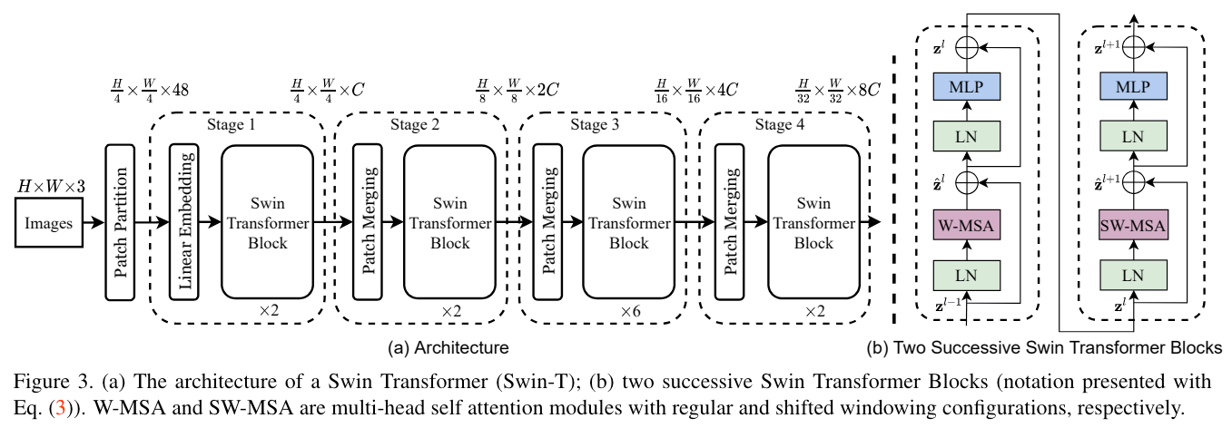
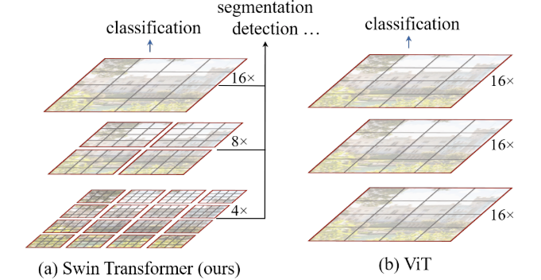
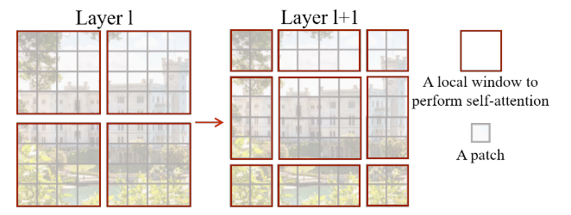
Swin-Transformer《Swin Transformer: Hierarchical Vision Transformer using Shifted Windows》（2021 ICCV）
Notes:
Swin-Transformerは2021年のICCVで最優秀論文賞を受賞しました。
このモデルはshift-window self-attentionアーキテクチャを提案し、これによって異なるブロックの間で情報交換が可能となりました。
また、階層化された構築方法を使用することで、特徴抽出能力が強化されています。
これにより、以前のTransformerがコンピュータビジョン（CV）領域で適用された際の欠点が解決され、当時の視覚タスクで最高の精度を達成しました。
Swin-Transformerは、画像中の局部（きょくぶ）領域に対する計算を段階的に拡大することで、効率的かつ効果的な方法で特徴を集約（しゅうやく）し、CVタスクにおいて優れた（すぐれた）パフォーマンスを示します。

Slide 21
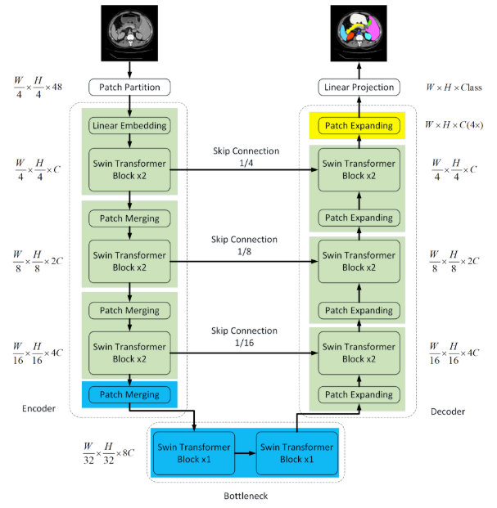
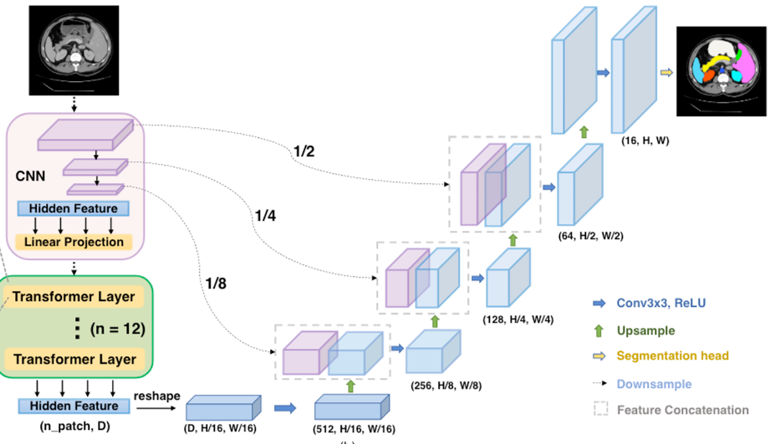
TransUnet《TransUNet: Transformers Make Strong Encoders for Medical Image Segmentation》（2021 CVPR）
Swin-Unet《Swin-Unet: Unet-like Pure Transformer for Medical Image Segmentation》（2022 ECCV）
Notes:
TransUnetとSwin-Unetは、最近CNNとTransformerを組み合わせる試み（こころみ）の一例です。
TransUnetは、Transformerがもたらす細部（さいぶ）の損失を補う（おぎなう）ために、混合（こんごう）アーキテクチャを採用しています。
まずCNNを用いて細部（さいぶ）特徴を抽出し、その後でTransformerを用いて全体的な分析を行います。
このモデルでは、UnetのEncoder部分に12層のTransformer層を追加しました。実験結果は、このアプローチの有効性を示しました。
一方、Swin-Unetはラディカルな試み（こころみ）であり、特徴抽出のために完全にTransformerを用いてCNNを置き換えています。
しかし、純粋なTransformerを用いた結果は細部（さいぶ）が不足しているとされ、最適化のスペースがあるとされています。
これまでの研究を総合（そうごう）すると、CNNとTransformerの組み合わせが最も効果的であると考えています。
そのため、新たに三種類の新しいアーキテクチャを提案し、各々（おのおの）の強みをいかしながら、精度と効率を向上（じょうこう）させることが期待しています。

Slide 22
三、Method
Output
(1,H,W)
(C,H,W)
Concat
Skip-connection 1
(32,H,W)
Encoder
(32,H/2,W/2)
Decoder
(32,H,W)
Concat
Skip-connection 2
(64,H/4,W/4)
(64,H/2,W/2)
(64,H/2,W/2)
Concat
(128,H/8,W/8)
Skip-connection 3
Conv3*3,ReLU,BN
Swin-Transformer Module
X 10
BottleNeck
(256,H/4,W/4)
(128,H/4,W/4)
Upsample
Sigmoid
(128,H/8,W/8)
(128,H/8,W/8)
Notes:
まずはTransUnetの微調整（びちょうせい）を基にしているモデルです。
この中で、Transformer層を最近提案されたSwin-Transformer層に変更し、基準モデルとして利用します。
このような変更は、Swin-TransformerがViT（Vision Transformer）に比べて持つ利点を検証することができ、セグメンテーションの精度を向上させることが期待しています。

Slide 23
Input (C,H,W)
Concat Layer
Output
(1,H,W)
Encoder
Concat
Concat
CNN
Transformer
(32,H,W)
Swin-Transformer Module
(64,H,W)
(32,H,W)
X 2
Decoder
(32,H,W)
(32,H/2,W/2)
Concat
(32,H/4,W/4)
(64,H/2,W/2)
Swin-Transformer Module
Concat
X 2
(128,H/4,W/4)
(64,H/4,W/4)
(128,H/2,W/2)
(64,H/4,W/4)
Swin-Transformer Module
X 4
Concat
(64,H/2,W/2)
(64,H/2,W/2)
(256,H/8,W/8)
Concat
(128,H/4,W/4)
(128,H/8,W/8)
(128,H/8,W/8)
(256,H/4,W/4)
Conv3*3,ReLU,BN
Concat
BottleNeck
(256,H/4,W/4)
Upsample
(256,H/8,W/8)
Swin-Transformer Module
(128,H/4,W/4)
Sigmoid
Swin-Transformer Module
Skip-
connection
(256,H/8,W/8)
23
Notes:
つぎの提案は、エンコーダの構造を大幅に変更し、入力部分をCNNとTransformerのブランチに分けて入力します。
これにより、細部（さいぶ）の特徴と全体的な特徴をそれぞれ取得することができます。その後、結果を結合（けつごう）して処理し、アップサンプリングを使用して元の画像サイズに戻します。
また、各層のCNNとTransformerの出力結果をSkip-connectionでconcatし、それをアップサンプリング結果と統合（とうごう）します。これにより、ダウンサンプリング時に失われた情報を最大限に回復することを目指します。
このアーキテクチャでは、CNNが局部的（きょくぶ）な特徴を捉える（とらえる）に対し、Transformerが全体的な特徴を捕捉（ほそく）ため、二つの異なるアプローチを効果的に融合（ゆうごう）させることができると考えています

Slide 24
Encoder
Output
(1,H,W)
Swin-Transformer Module
Concat
Swin-Transformer Module
Skip-connection 1
(32,H,W)
(32,H,W)
Decoder
(32,H,W)
Swin-Transformer Module
Concat
Swin-Transformer Module
Skip-connection 2
(64,H/2,W/2)
(64,H/2,W/2)
(64,H/2,W/2)
Swin-Transformer Module
Concat
Swin-Transformer Module
Patch Merging
Skip-connection 3
Conv3*3,ReLU,BN
Swin-Transformer Module
BottleNeck
(256,H/4,W/4)
Upsample
(128,H/4,W/4)
(128,H/4,W/4)
Swin-Transformer Module
Sigmoid
(256,H/8,W/8)
(128,H/8,W/8)
Notes:
最後の提案は、エンコーダの各層でCNNとTransformerモジュールを組み合わせて使用することを考えています。
このアプローチでは、各層にまず細部（さいぶ）の特徴を抽出し、次に全体的な特徴を総合的（そうごうてき）に抽出することを目指します。
この提案はUnet構造に基づいて設計されており、Transformerモジュールの事前学習への依存を避けることを期待しています。
この構造において、各層でのCNNとTransformerの組み合わせは、細部と全体的への識別能力を強化しつつ、大規模なコンテキスト情報を効率的に統合（とうごう）することが可能と考えています。
これにより、より高度な特徴の融合が可能となり、セグメンテーションの精度が向上に期待しています。

Slide 25
四、予定
１、SwinーTransformerをモデル化
２、モデルを構築
３、モデルを最適化
Notes:
最後は予定です。
まず、Swin-Transformerをモジュール化し、畳み込みモジュールのように使用することを目指します。
次に、開発されたモジュールを使用してモデルを構築します。
最後に、トレーニング結果に基づいてモデルパラメータを調整し、トレーニング結果を最適化します。
生成系手法の利用と訓練データの変換はまだ検討しています。

Slide 26
ご清聴ありがとうございました。
Notes:
ご清聴ありがとうございました。

